Slide 1
ET C’EST PARTI !
Par groupe de 2:
Vous vous filmerez de la tête aux pieds (sans notes / en 1 seule prise et en extérieur)
Durant 2 minutes minimum, vous effectuerez :
Une présentation de qui vous êtes (Lieu de travail / Loisirs / Passions ...)
Une présentation de ce que vous attendez de ce stage et des activités que vous avez déjà mené à l’oral en classe
Une présentation de ce qu’est pour vous « Un bon orateur »

Slide 2
Prendre la parole et réussir ses interventions en public

Slide 3
Le circuit de l’information
Emetteur: ce qu’il dit
Récepteur : ce qu’il entend
Ce qu’il pense
Ce qu’il veut dire
Ce qu’il interprète
Ce qu’il comprend
L’image de soi
L’image de l’autre
Perturbateurs
Discours
L’image de soi
L’image de l’autre
Filtre des émotions

Slide 4
Quelques chiffres d’après Albert Merhabian, psychologue américain:
seulement de l’impact de votre message dépend des mots
de la communication orale est véhiculée par la voix (timbre, intonation, rythme...)
du jugement de votre auditoire dans les 30 premières secondes est influencé par votre voix
7 %
38 %
75%

Slide 5
Les mots et les attitudes
le corps, les yeux, le mouvement
le non verbal
le para-verbal
le verbal
75% du jugement de votre auditoire dans les 30 premières secondes passe par la voix
Le choix des mots, leur sens
Le ton, le volume, le rythme

Slide 6
Optimiser sa communication non verbale
La position, la gestuelle, les yeux

Slide 7
Par…
Le sphinx
La position
Je suis posé(e), la tête haute, j’attends et j’entends
Je positionne mon corps face à l’auditoire
Je fais attention aux mouvements et déplacements parasites

Slide 8
Par…
L’arbre
La gestuelle
Je tiens grâce à mes racines et je me sers de mes branches pour aller au vent
J’utilise Le langage corporel (Corps en avant /mains / expressions du visage / Bonne humeur) pour tenter de convaincre

Slide 9
Par…
Le triangle magique
Le contact visuel
Je regarder le visage de mon interlocuteur, mais sans insister
Le contact visuel sera déplaisant si le récepteur :
· détourne constamment son regard de l’émetteur
· le fixe constamment
J’ai 3 points devant moi qui forme un triangle et qui me permettent de passer d’un point à un autre

Slide 10
Optimiser sa communication para verbale
Le ton, le volume, le rythme

Slide 11
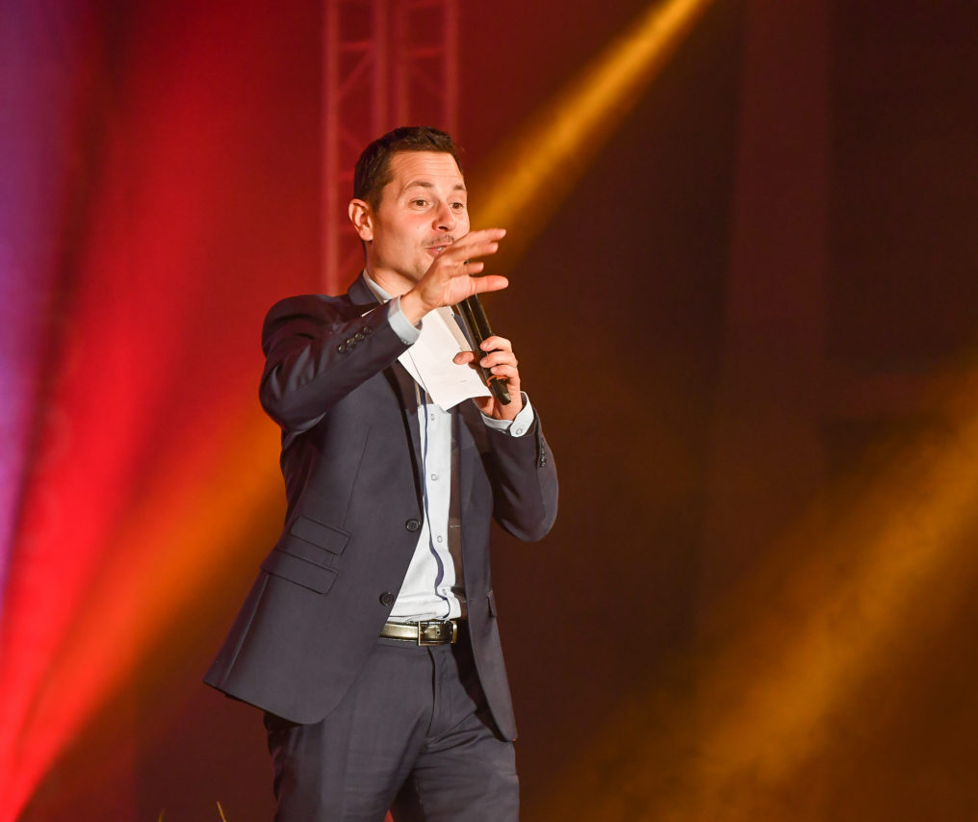
Par…
Le ton
Je varie le ton et évite d’être monocorde (ennui)
Je réfléchis à mes retours d’expériences orales (un élève écoute des oraux depuis la classe de CP) et analyse le + / le -
Je nuance ma voix en surprenant l’auditoire

Slide 12
Par…
Le volume
Je me fais entendre de mon auditoire en adaptant mon volume sonore à ma personnalité
Je ne tire pas sur ma voix (fatigue entraînant une extinction ou un déraillement)

Slide 13
Par…
Le rythme
Je parle distinctement et clairement en direction de l’auditoire !
Je fais des silences
Je change de rythme en sollicitant la participation de l’auditoire

Slide 14
Optimiser sa communication verbale
La respiration, la maîtrise du sujet, le choix des mots, la captation de l’auditoire

Slide 15
Par…
La respiration
J’ apprends à respirer par le nez et souffler par la bouche / Gestion du stress
Avant la pratique d’un oral, je pratique la respiration abdominale et/ou la respiration carrée
Je nuance ma voix en surprenant l’auditoire

Slide 16
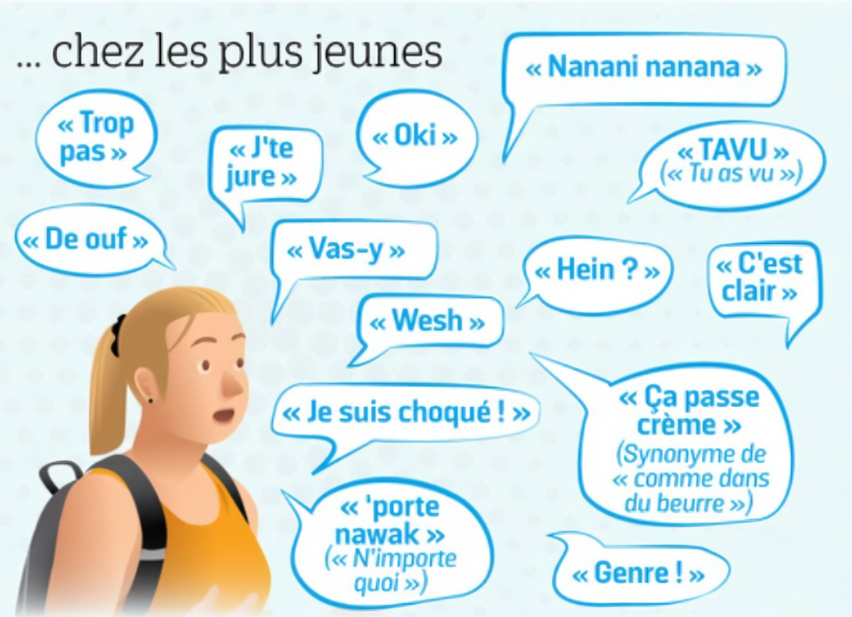
Par…
La maîtrise du sujet
Je maîtrise le contenu de mon propos (limitation du stress) / Travail en amont
Je réponds à la problématique énoncée et suis rigoureux dans le vocabulaire employé

Slide 17
Par…
La captation de l’auditoire
J’utilise la glace et l’outil vidéo afin de me rendre compte de mes tics langagiers et corporels
Je suis capable de réaliser mon oral sans lire mes notes
J’utilise mes points forts pour orienter l’oral (Humour / Originalité / Calme / Vulgarisation)

Slide 18
DICTION ET MISE EN SITUATION
1) Dialogue par onomatopée
Aïe ! Bof ! Quoi ? Hein ? Snif ! Splatch ! Pan ! Beurk ! Vlan ! Pchiiitt ! Wiiizz ! Humm !
Vroum ! Tchac ! Tic Tac ! Dring ! Ouille ! Tuuuut ! Bzzz ! Smack ! Froutch ! Vlam ! Whouaaa ! Pin ! Guili guili ! Grrrr ! Ding dong ! Tagada ! Huuu ! Groink groink ! Rrrrr !
Snif snif ! Pffff ! Fschuiii !

Slide 19
DICTION ET MISE EN SITUATION
2) Travail sur l’articulation
« Il est vraiment très difficile de s’exprimer avec aisance et de se faire comprendre quand est posée dans notre bouche un crayon aussi beau qu’il soit !
« Reconquérir le mois de juin était un objectif, c’est finalement le mois d’avril qu’il faut essayer de ne pas perdre désormais… »

Slide 20
DICTION ET MISE EN SITUATION
3) Travail sur la vitesse de lecture / Virelangues
"Le fisc fixe exprès chaque taxe excessive exclusivement au luxe et à l'exquis".
"Natacha n'attacha pas son chat Pacha qui s'échappa ce qui fâcha Sacha".

Slide 21
METTRE DE L’INTENTION DANS UN ORAL
1) Doublage

Slide 23
METTRE DE L’INTENTION DANS UN ORAL
2) Du cheval au poème
POEME 1 :
Cheval à 2 pattes, tu es mon frère ta personne me rend fière je monte sur ton dos et nous partons au galop
Cheval à 2 pattes, dans les prairies nous sommes en parfaite harmonie tous les matins je viens te trouver et toi, tu es content de me parler
POEME 2
De Planguenoual au fin fond de Tregenette
Tous les chevaux ici sont rassemblées
Ils ne veulent qu’une chose, c’est bien sur être en tête
Piaffer, trotter et Galoper jusqu’aux Sommets
Place ! Faites Place
Entendez-vous ce chant …d’espoir ?
Ce sont les cavaliers qui passent
Et nous sommes leurs destriers

